Slide 1
Chủ đề 3:
GIÁO ÁN VẬT LÍ 9
ĐOẠN MẠCH NỐI TIẾP
ĐOẠN MẠCH SONG SONG
LUYỆN TẬP (TT)

Slide 2
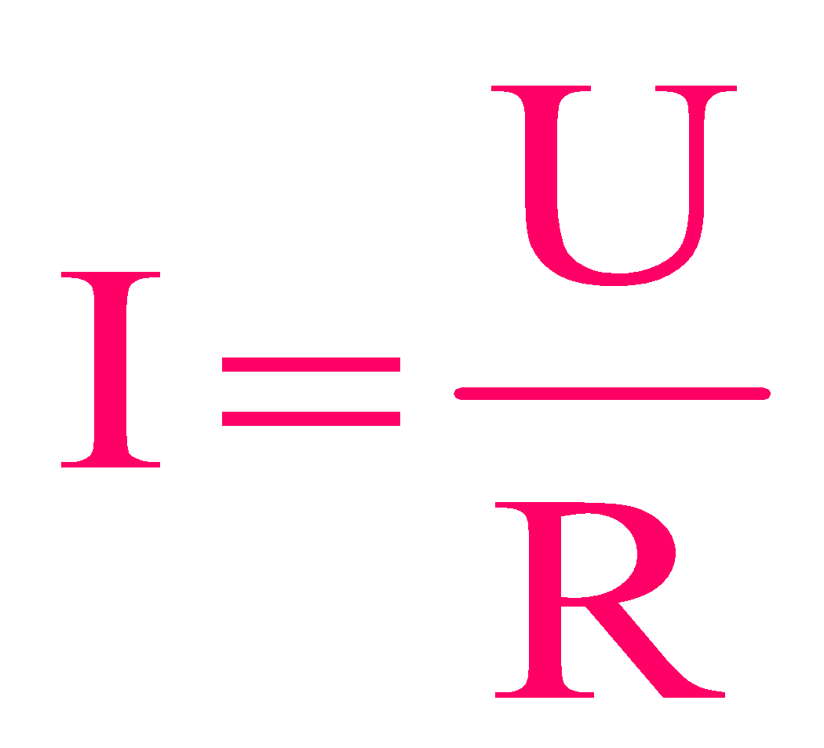
ĐỊNH LUẬT ÔM:
1. Phát biểu định luật:
Cường độ dòng địên chạy qua dây dẫn tỉ lệ thuận với hiệu địên thế đặt vào hai đầu dây và tỉ lệ nghịch với điện trở của dây.
2. Công thức:
Trong đó:
I : Cường độ dòng điện (A)
U:Hiệu điện thế đặt (V)
R : Điện trở (Ω)

Slide 3

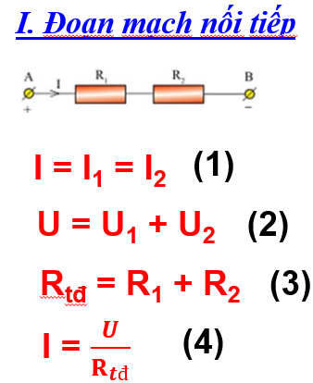
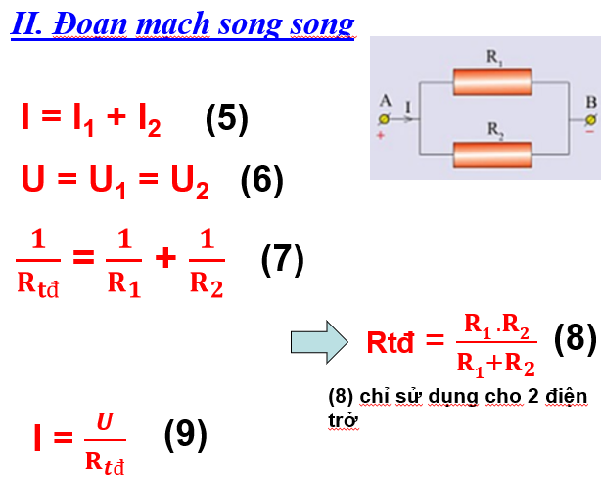

Slide 4
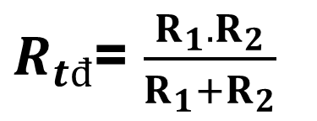
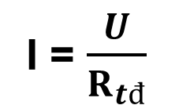
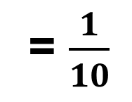
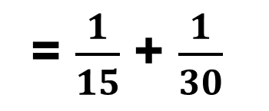
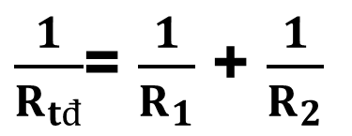
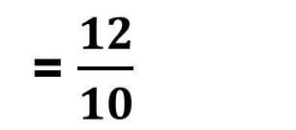
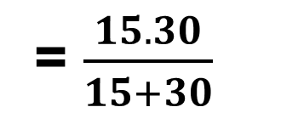
Bài tập 1: Hai điện trở R₁ = 15
, R₂ = 30
mắc song song. Biết rằng HĐT hai đầu đoạn mạch là 12 V
  Tính điện trở tương đương của đoạn mạch.
  Tính CĐDĐ mạch chính.
Tóm tắt
Đttđ của đoạn mạch:
R₁ = 15 Ω
$\frac{1}{R_{tđ}}$= $\frac{1}{R_{1}}$ + $\frac{1}{R_{2}}$
= $\frac{1}{15}$ + $\frac{1}{30}$
= $\frac{1}{10}$
R₂ = 30 Ω
U = 12 V
R_{tđ} = 10 Ω
$R_{tđ}$= $\frac{R_{1}.R_{2}}{R_{1}+R_{2}}$
= $\frac{15.30}{15+30}$
1. R_{tđ} = ?
= 10 Ω
2. I = ?
CĐDĐ mạch chính
I = $\frac{U}{R_{tđ}}$
= $\frac{12}{10}$
= 1,2 A

Slide 5
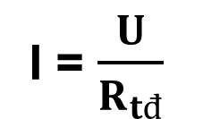
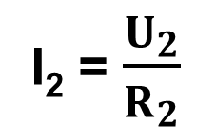
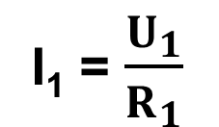
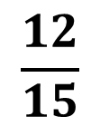
Bài 2
Hai điện trở R₁= 5Ω, R₂= 10Ω mắc nối tiếp nhau rồi nối với một nguồn điện có hiệu điện thế U=12V. Tìm đttđ của các điện trở, cđdđ chạy qua mạch và hiệu điện thế hai đầu mỗi điện trở.
Tóm tắt
Đttđ của đoạn mạch:
R₁ = 5Ω
R_{tđ} = R₁ + R₂
= 5 + 10
= 15Ω
R₂ = 10Ω
Cđdđ chạy qua đoạn mạch:
R₁ nt R₂
I = $\frac{U}{R_{tđ}}$
$$\frac{12}{15}$$
U = 12V
=
= 0.8(A)
I₁= I₂ = I = 0.8A
R_{tđ} = ?
Hđt hai đầu R₁:
I = ?
U₁, U₂ = ?
I₁ = $\frac{U_{1}}{R_{1}}$
U₁
= I₁. R₁
= 0.8. 5
= 4 V
Hđt hai đầu R₂:
I₂ = $\frac{U_{2}}{R_{2}}$
= 8V
U₂
= I₂. R₂
= 0,8. 10

Slide 6
Bài 3 Hai điện trở R₁ = 4Ω, R₂ = 6Ω mắc song song rồi nối với một nguồn điện có hiệu điện thế U=12V. Tìm đttđ của các điện trở, hiệu điện thế hai đầu mỗi điện trở, cđdđ chạy qua mỗi điện trở và cđdđ qua mạch chính.
Tóm tắt
Giải
R₁ = 4Ω
R₂ = 6Ω
R₁ // R₂
U = 12V
R_{tđ} = ?
U₁, U₂ = ?
I₁, I₂ = ?
I = ?

Slide 7
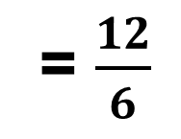
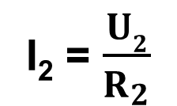
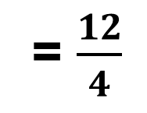
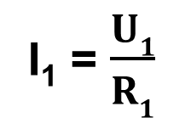
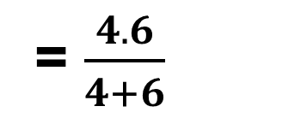
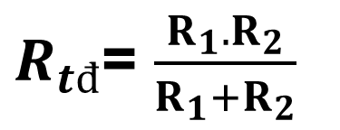
R₁ = 4Ω
Đttđ của đoạn mạch:
R₂ = 6Ω
$R_{tđ}$= $\frac{R_{1}.R_{2}}{R_{1}+R_{2}}$
= $\frac{4.6}{4+6}$
= 2,4 Ω
R₁ // R₂
U = 12V
Hđt 2 đầu R₁, R₂:
R_{tđ} = ?
U = U₁ = U₂ = 12V
U₁, U₂ = ?
I₁, I₂ = ?
Cđdđ chạy qua R₁:
I = ?
I₁ = $\frac{U1}{R1}$
= $\frac{12}{4}$
= 3A
Cđdđ chạy qua R₂:
I₂ = $\frac{U2}{R_{2}}$
= $\frac{12}{6}$
= 2A
Cđdđ chạy qua mạch chính:
= 5A
I = I₁ + I₂ = 3 + 2

Slide 8
Bài 4:Hai điện trở R₁= 2 Ω, R₂= 6Ω mắc nối tiếp nhau
rồi nối với một nguồn điện có hiệu điện thế U.
Biết hiệu điện thế giữa hai đầu R₁ là U₁ = 9V.
Tìm U.
Tóm tắt:
R₁ = 2 Ω
R₂ = 6 Ω
Đoạn mạch nối tiếp: Tìm I
R₁ nt R₂
U₁ = 9 V
U = ? V

Slide 9
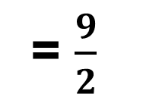
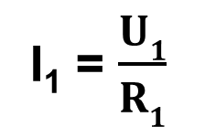
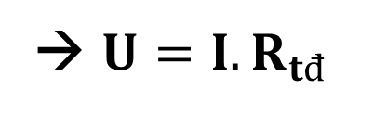
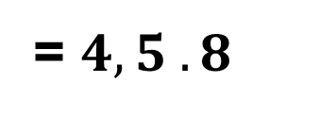
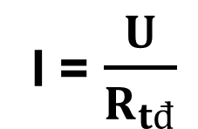
Tóm tắt:
Giải:
R₁ = 2 Ω
Cđdđ chạy qua R₁:
R₂ = 6 Ω
I₁ = $\frac{U1}{R1}$
= $\frac{9}{2}$
= 4,5 A
R₁ nt R₂
U₁ = 9 V
Do R₁ nt R₂
U = ? V
I = I₁ = I₂ = 4,5 A
Đttđ của đoạn mạch:
R_{tđ} = R₁ + R₂ = 2 + 6 = 8 Ω
Hđt nguồn:
I = $\frac{U}{R_{tđ}}$
→ $U=I. R_{tđ}$
= $4,5 . 8$
= 36 V

Slide 10
Bài 5: Hai điện trở R₁ = 3Ω, R₂ = 6Ω mắc song song
rồi nối với một nguồn điện có hiệu điện thế U.
Cho cường độ dòng điện qua R₂ là 0,5A.
Tìm cường độ dòng điện I chạy qua mạch chính.
Tóm tắt:
R₁ = 3 Ω
R₂ = 6 Ω
Đoạn mạch song song: Tìm U
R₁ // R₂
I₂ = 0,5 A
I = ? A

Slide 11
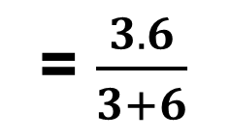
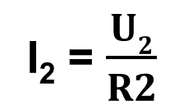
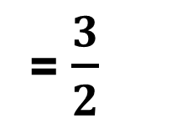
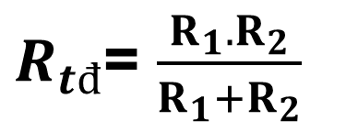
Tóm tắt:
Giải:
R₁ = 3 Ω
Hđt giữa 2 đầu R₂:
R₂ = 6 Ω
I₂ = $\frac{U2}{R2}$
→ U₂ = I₂ .R₂
= 0,5 . 6 = 3 V
R₁ // R₂
I₂ = 0,5 A
Do R₁ // R₂
I = ? A
U = U₁ = U₂ = 3 V
Đttđ của đoạn mạch:
$R_{tđ}$= $\frac{R_{1}.R_{2}}{R_{1}+R_{2}}$
= $\frac{3.6}{3+6}$
= 2 Ω
Cđdđ mạch chính:
I = $\frac{U}{R_{tđ}}$
= $\frac{3}{2}$
= 1,5 A

Slide 12
DẶN DÒ
HỌC ĐỊNH LUẬT OHM, CÔNG THỨC
9 CÔNG THỨC ĐOẠN MẠCH NỐI TIẾP VÀ SONG SONG

Slide 13
ĐỊNH LUẬT ÔM:
1. Phát biểu định luật:
Cường độ dòng địên chạy qua dây dẫn tỉ lệ thuận với hiệu địên thế đặt vào hai đầu dây và tỉ lệ nghịch với điện trở của dây.
2. Công thức:
Trong đó:
I : Cường độ dòng điện (A)
U:Hiệu điện thế đặt (V)
R : Điện trở (Ω)

